Slide 1
컴퓨터 네트워크
2-1: HTTP, Wireshark 실습
순천향대학교 컴퓨터공학과
20184102 신주용
Notes:
http://minheeblog.tistory.com/category/PPT

Slide 2
실습 과제 2-1: HTTP, Wireshark 실습
1. WIRESHARK 설치 및 분석할 웹서버의 IP 확인
2. 캡쳐된 패킷 확인
3. 필터링된 HTTP 패킷(REQUEST) 분석
4. 필터링된 HTTP 패킷(RESPONSE) 분석
Notes:
http://minheeblog.tistory.com/category/PPT

Slide 3
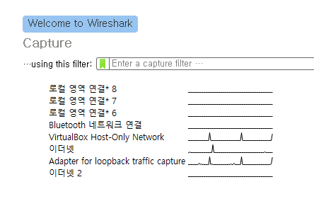
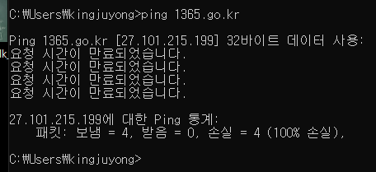
WIRESHARK 설치 및 분석할 웹서버의 IP 확인
순천향대학교 컴퓨터공학과 20184102 신주용
01
wireshark 설치 완료
분석할 1365.go.kr의 IP를 확인합니다
Notes:
http://minheeblog.tistory.com/category/PPT

Slide 4
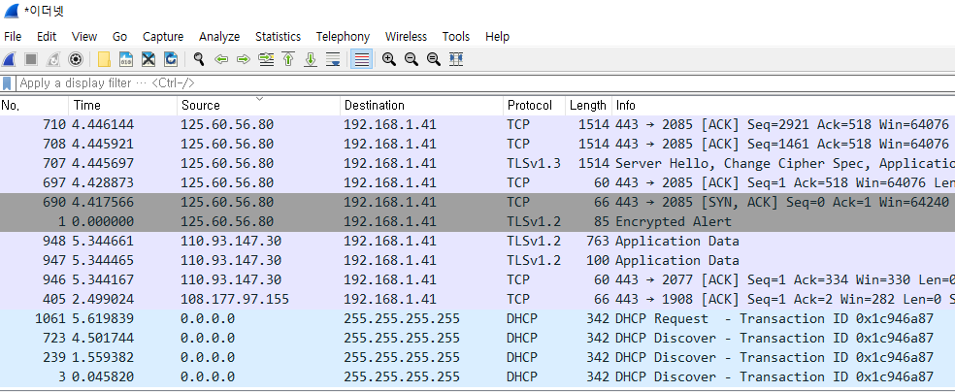
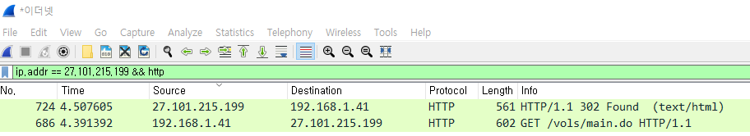
캡쳐된 패킷 확인
순천향대학교 컴퓨터공학과 20184102 신주용
02
↑전체 패킷
↓1365의 아이피로 주고받은 HTTP 패킷
Notes:
http://minheeblog.tistory.com/category/PPT

Slide 5
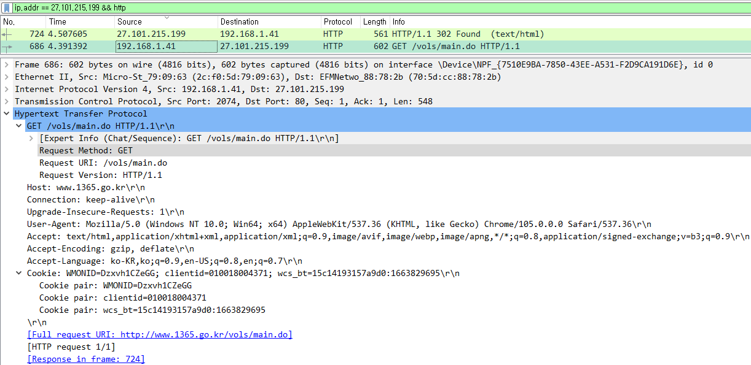
필터링된 HTTP 패킷(REQUEST) 분석
순천향대학교 컴퓨터공학과 20184102 신주용
03
GET 방식을 사용하였고, 1365의 메인 페이지(main.do)를 요청하였습니다.
요청한 버전은 HTTP/1.1입니다.
헤더를 통해 호스트의 주소, 연결 상태, user-agent, 인코딩 등의 정보를 전달합니다.
요청한 서버의 호스트는 1365.go.kr, 연결 상태는 정상, Upgrade-Insecure-Request : 1은 HTTPS : 1과 동일한 표현으로, HTTP 메시지 전송시에 보안을 적용한다는 의미입니다.
User-Agent는 사용자의 웹 브라우저 혹은 클라이언트 종류로, 위의 사진에는 윈도우 10 64비트에서 크롬을 사용했다는 의미입니다.
Accept-Language는 gzip(웹사이트 압축 전송 인코딩), 언어는 한국어입니다.
Notes:
http://minheeblog.tistory.com/category/PPT

Slide 6
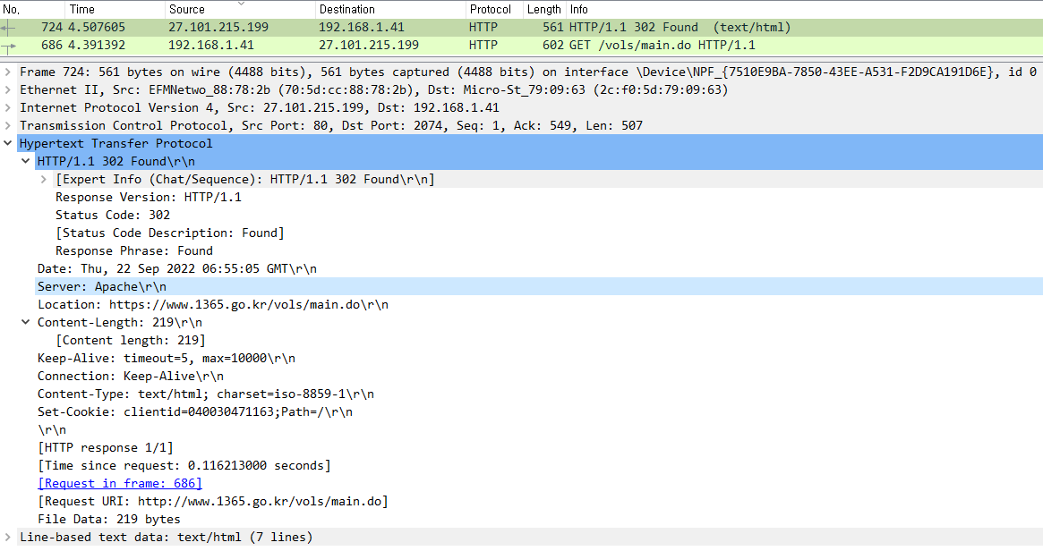
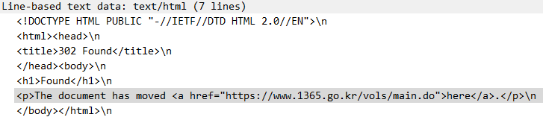
필터링된 HTTP 패킷(RESPONSE) 분석
순천향대학교 컴퓨터공학과 20184102 신주용
04
앞서 요청한 버전과 동일하게 HTTP/1.1입니다.
아래의 상태 코드는 404 NOT FOUND의 404와 같은 상태 코드로 302는 URI가 일시적으로 변경되었음을 의미합니다. 이는 사용자의 HTTP 접속으로 인해 HTTPS로 리다이렉션 되는 과정에서 생긴 코드입니다.
요청한 웹 서버는 아파치를 사용합니다.
본래의 페이지가 아니라 컨텐츠의 길이는 219로 제한되었습니다. 다른 정상적인 페이지는 수천 ~ 수만단위의 컨텐츠 길이를 보입니다.
iso-8859-1 캐릭터셋을 사용한 HTML 문서인 것을 알 수 있습니다.
호출 지연은 약 0.11초입니다.
이 페이지의 HTML 코드입니다. HTTPS 페이지로 이동된 것을 알 수 있습니다.
Notes:
http://minheeblog.tistory.com/category/PPT

Slide 7
순천향대학교 컴퓨터공학과
THANK
YOU
20184102
신 주 용
Notes:
http://minheeblog.tistory.com/category/PPT

